Slide 1
Communauté des maladies émergentes et zoonotiques Réunion mensuelle de la Communauté
25 juillet 2024
www.cezd.ca

Slide 2
Ordre du jour
Bienvenue (~2-10 minutes)
Mises à jour (~5 minutes)
Présentation et discussion des résultats de l'enquête annuelle
Mise à jour sur l'influenza A (H5N1) chez les bovins laitiers aux États-Unis
Signaux d'intérêt

Slide 3
Mises à jour
Pas de réunion mensuelle en août pour les vacances d'été
Exercice de priorisation
Sessions d'introduction terminées
28 évaluations de maladies réalisées à ce jour
1^{iere} projet d'outil créé en Excel pour un classement automatisé
Appel mensuel de septembre Michele Bergevin se joindra à nous pour présenter son travail sur le virus de la vallée de la Cache au Canada.

Slide 4
Enquête annuelle de la CMEZ
Du 8 au 23 avril 2024
11 questions + données démographiques
90 réponses (~14% de taux de réponse)
2 doublons = 88 réponses distinctes
Anonyme = 34
Identifié = 54
49 membres du CNPHI, 39 non-membres
La majorité des réponses proviennent du Canada, mais aussi des États-Unis, de l'Inde et du Togo.
Notes:
Sur la droite, vous pouvez voir la représentation géographique des répondants à l'enquête au Canada, qui correspond assez bien à la répartition de nos membres : la majorité se trouve en Ontario, suivie du Québec, puis de la Colombie-Britannique, de l'Alberta et de la Saskatchewan.

Slide 5
Enquête annuelle
~99% des personnes interrogées ont indiqué que la CEZD leur avait fourni des informations qui les avaient aidées dans leur travail.
Notes:
À la question de savoir dans quels domaines les produits/actions du CEZD vous ont aidé. En choisissant parmi les options suivantes : sensibilisation aux maladies, préparation, réponse ou autre. Nous avons obtenu des résultats très similaires à ceux des années précédentes, principalement en ce qui concerne la sensibilisation aux maladies, mais nous constatons également de légères augmentations dans les catégories "préparation" et "réaction".
36 répondants (41%) ont choisi les trois options
Autres mentions : Prévalence, recherche, planification académique/enseignement/demande de subvention, surveillance

Slide 6
Enquête annuelle
La satisfaction à l'égard de la CEZD reste élevée
86 répondants ont indiqué qu'ils étaient satisfaits/très satisfaits
Fréquence des réunions communautaires du CEZD
La majorité (68 répondants) a voté en faveur de la poursuite mensuelle.
11 votes pour le trimestriel, 8 pour le bimestriel
28 personnes se sont portées volontaires pour participer à l'exercice de hiérarchisation des maladies.
Contact avec les répondants et séances d'introduction organisées
28 maladies ont été classées par ordre de priorité à ce jour

Slide 7
Enquête annuelle - Rapports
Rapport hebdomadaire sur le renseignement
86 répondants ont indiqué que le rapport hebdomadaire actuel sur le renseignement répondait à leurs besoins en matière d'alerte précoce.
72 répondants ont indiqué que l'inclusion du nombre de semaines pendant lesquelles un signal/événement a été signalé apporte une valeur ajoutée.
Rapport spécifique à une discipline - CAHSS
Rapports trimestriels spécifiques au réseau -7
30 répondants ont reçu des rapports de DS
29 ont indiqué qu'ils apportent une valeur ajoutée
Nécessité d'accroître la sensibilisation - partage par notification de groupe et inclusion dans notre section sur les résultats scientifiques au fur et à mesure de leur publication.
Notes:
Nous avons également posé quelques questions concernant nos rapports (hebdomadaires et spécifiques à une discipline qui sont fournis lors des appels du réseau CAHSS).
86 répondants ont indiqué que le rapport hebdomadaire actuel sur le renseignement répondait à leurs besoins en matière d'alerte précoce.
Le rapport pourrait être amélioré de plusieurs façons :
- inclure plus d'informations sur la fièvre aphteuse
- des rapports plus opportuns (ce point a déjà été abordé dans les priorités de l'année dernière lorsque nous avons posé la question des rapports quotidiens, mais il a été considéré comme une faible priorité)
- l'ajout d'un contexte supplémentaire concernant l'évaluation des signaux dans le temps
- et réduction de la répétitivité/répétition des informations (ce point a été quelque peu soulevé car les signaux pertinents sont répétés tout au long du rapport, mais cela est dû au fait que le rapport initial que nous avons produit pendant les trois premières années ne contenait que les signaux pertinents et que certains membres de la communauté ne voulaient lire que ces informations, tandis que d'autres voulaient être informés des nouveaux signaux (moins pertinents) et des situations en cours. C'est pourquoi nous conservons la section la plus pertinente pour ceux qui ne lisent que celle-ci, et les informations se répètent dans les autres sections.
Ce qui nous amène au tableau indiquant les sections du rapport que les membres lisent. Comme vous pouvez le constater, toutes les sections sont lues.
- 67 répondants ont indiqué avoir lu toutes les sections du rapport
- quelques répondants ont indiqué seulement les signaux pertinents et les nouveaux événements (donc seulement la première page en général)
Nous avons également demandé s'il était utile d'inclure le nombre de semaines pendant lesquelles un événement a fait l'objet d'un rapport (dans la section sur les événements continus) et la majorité (72 répondants) a indiqué que cela apportait une valeur ajoutée.
Passons maintenant aux rapports spécifiques aux disciplines qui sont fournis lors des appels trimestriels du réseau CAHSS - il y a 7 réseaux différents sur lesquels nous faisons rapport (comme indiqué par les petites icônes en dessous, nous avons les porcs, les vecteurs, les équidés, la volaille, le bœuf, les petits ruminants et les animaux de compagnie) et ces rapports sont dans un format différent de notre rapport d'information hebdomadaire puisqu'ils sont résumés dans une présentation Powerpoint.
Dans notre enquête, lorsque nous avons demandé si les membres de la communauté avaient reçu ces rapports, seuls 30 ont indiqué qu'ils les avaient reçus, mais sur ces 30, 29 ont déclaré qu'ils apportaient une valeur ajoutée. Cependant, il était clair que nous devions sensibiliser les gens, car il est probable que seules les personnes participant aux appels du réseau étaient au courant de leur existence. Nous partageons donc désormais les rapports par le biais de notifications de groupe (mais c'est un peu délicat car les réunions trimestrielles diffèrent pour chaque réseau et nous ne voulons pas envoyer trop de notifications, donc à partir de maintenant, lorsqu'un rapport est terminé et présenté au réseau, nous inclurons des liens vers ce rapport dans la section du rapport hebdomadaire consacrée à la recherche scientifique, aux rapports et aux conseils.
Je tiens à remercier tous ceux qui ont répondu à l'enquête et nous ont fait part de leurs commentaires.
Certaines questions ont été posées sur la création du rapport hebdomadaire de renseignements, que j'ai abordé, mais je peux maintenant passer rapidement en revue notre processus de renseignements sur les maladies

Slide 8
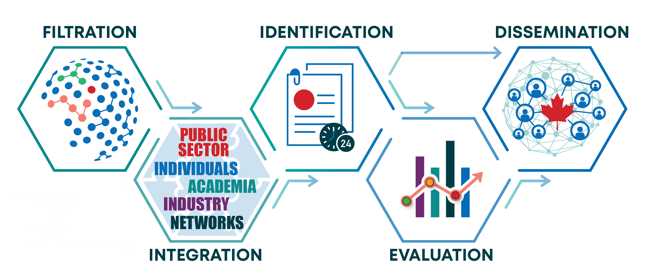
Le processus de veille épidémiologique de la CMEZ
Notes:
Voici donc notre processus de veille épidémiologique, qui comporte cinq étapes : filtrage, intégration, identification, évaluation et diffusion.
Pour la filtration
La CMEZ utilise RCRSP et ICIW pour effectuer une analyse automatisée de l'environnement et filtrer les signaux de maladies émergentes et zoonotiques.
Cela signifie qu'une maladie ou un événement survient quelque part dans le monde et qu'il est rapporté publiquement à partir d'une variété de sources d'information ouvertes. En raison de la grande quantité de maladies et de sources d'information, nous avons besoin d'une technologie pour les filtrer (c'est ce que permet la technologie ICIW des plates-formes du RCRSP, qui applique un algorithme de filtrage).
L'algorithme utilise les noms et synonymes de dangers/maladies, la pertinence et la terminologie de l'importance pour filtrer les articles non pertinents.
Recherche automatisée de 21 sources d'information fiables
Recherche manuelle de ~10
Intégration
C'est là que les perspectives des membres de la communauté sont intégrées par le biais de l'évaluation des signaux au sein de ICIW afin de déterminer la pertinence des signaux pour le Canada. Nous disposons d'un outil d'évaluation de la pertinence (un arbre de décision) pour aider les membres à évaluer les signaux. Cet outil permet d'abord de déterminer si un signal relève du domaine des maladies émergentes et des zoonoses, puis s'il est inhabituel ou inattendu, et enfin s'il représente une menace importante pour le Canada.

Slide 9
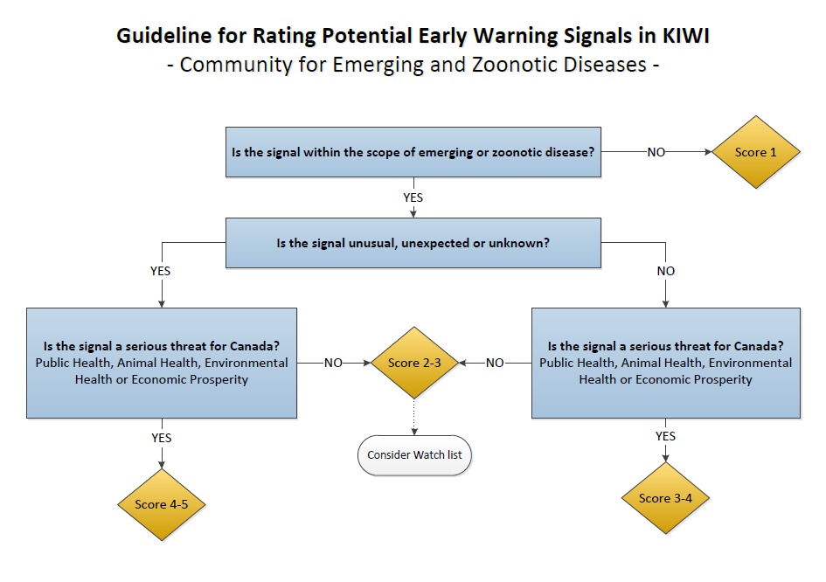
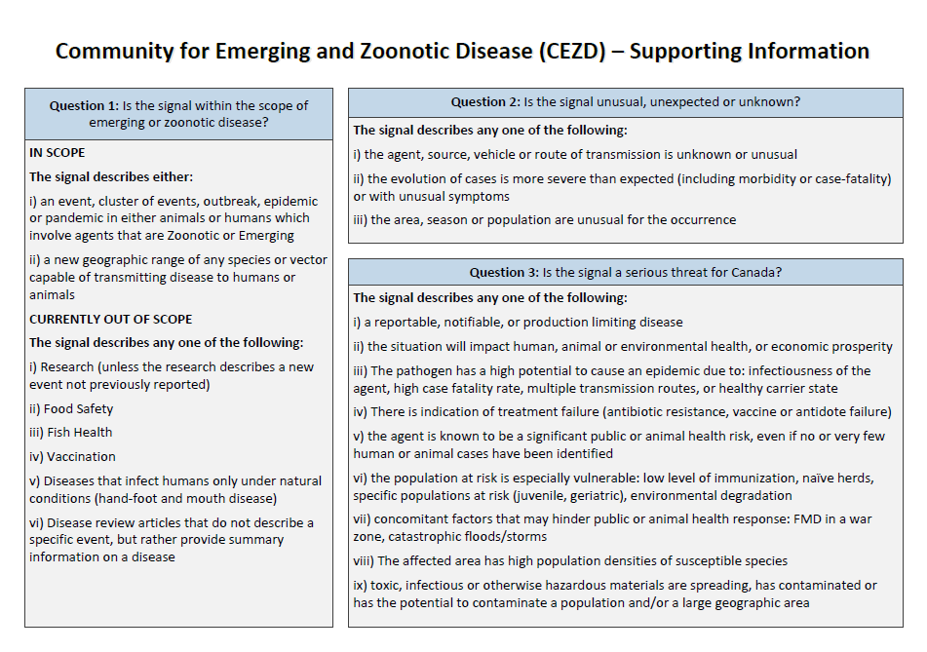
Intégration - Outil d'évaluation de la pertinence

Slide 10
Le processus de veille épidémiologique de la CMEZ
Notes:
Identification
Équivaut à un rapport - ainsi, les signaux identifiés comme pertinents, sur la base de seuils d'évaluation, sont inclus dans les rapports de renseignement hebdomadaires, et certains font l'objet d'une évaluation plus poussée.

Slide 11
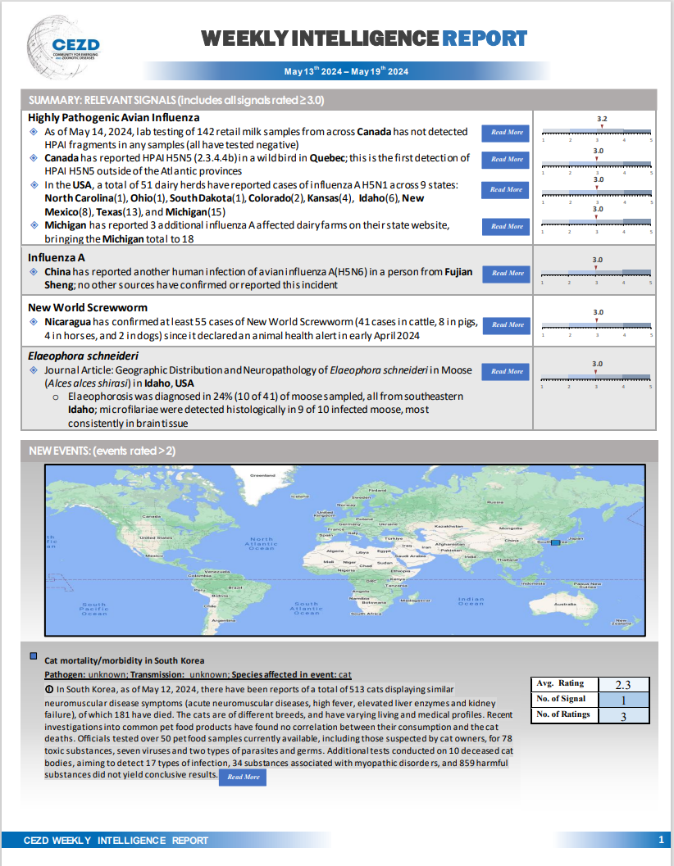
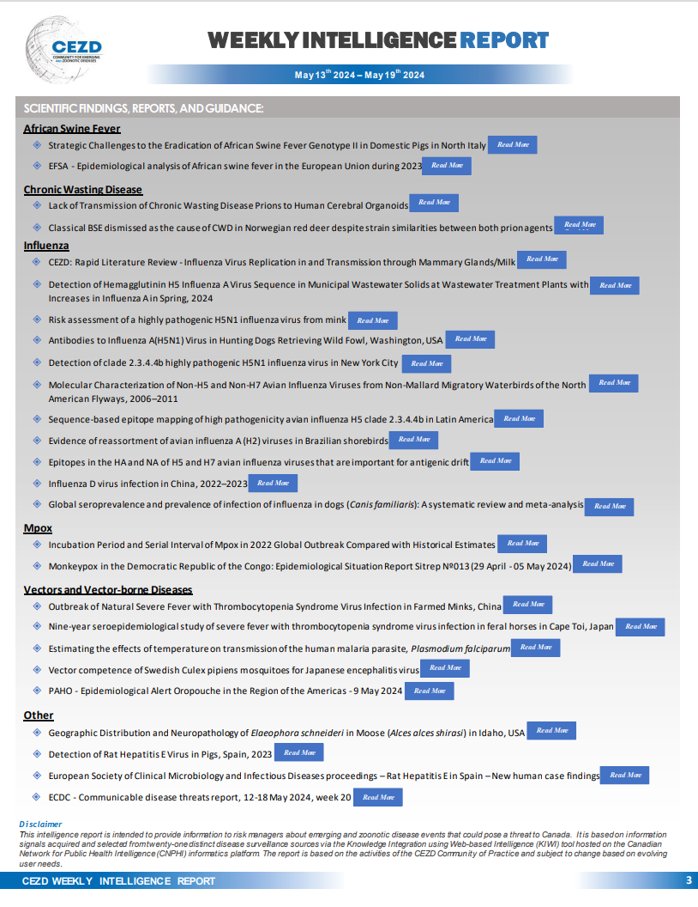
Identification - Rapport hebdomadaire de renseignement de la CMEZ

Slide 12
Le processus de veille épidémiologique de la CMEZ
Notes:
L'évaluation
Certains signaux peuvent nécessiter une évaluation plus approfondie être évalués par des membres ayant une expertise spécifique pour déterminer les besoins en matière d'analyse et de rapport
Peut conduire à l'élaboration de certains produits : profils de risque, analyse de la qualité de la vie (RQRA), analyse des voies de danger.
Diffusion
Tous les rapports et produits d'information du CEZD sont largement diffusés auprès des communautés/réseaux de santé animale et publique au Canada.
Si vous souhaitez plus d'informations, n'hésitez pas à me contacter par courrier électronique ou à organiser une séance d'introduction au cours de laquelle je donnerai plus de détails et ferai une démonstration du système.

Slide 13
Mise a jour - IAHP et les bovins laitiers Dr Murray Gillies

Slide 14
Signaux d'intérêt

Slide 15
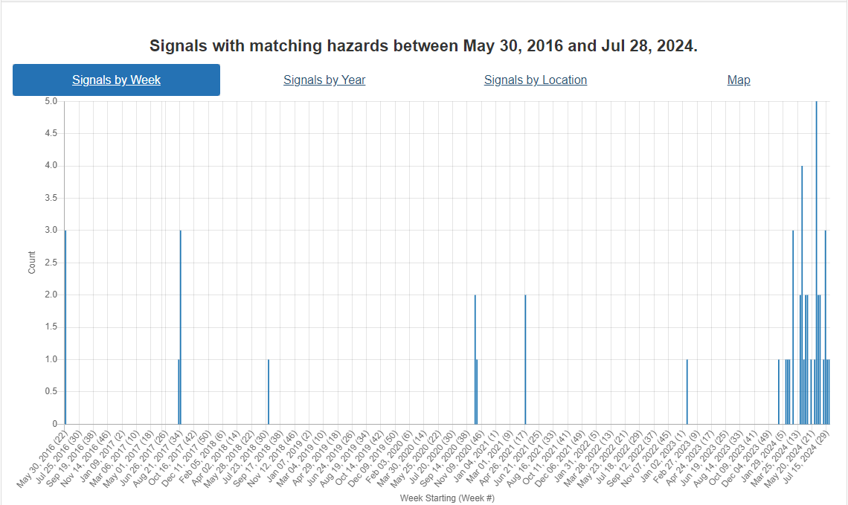
Le virus Oropouche en Amérique du Sud
Épidémie en cours
Toujours un nombre important de signaux
Alerte épidémiologique Oropouche dans la région des Amériques : événement de transmission verticale en cours d'investigation au Brésil - 17 juillet 2024 - OPS/OMS | Organisation panaméricaine de la santé

Slide 16
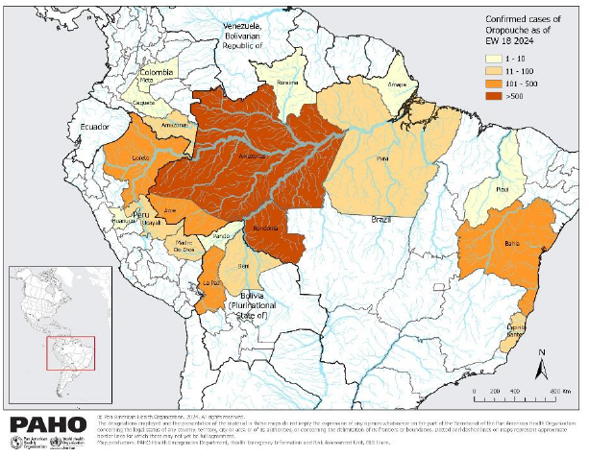
Oropouche en Amérique du Sud
Cas confirmés dans 5 pays
Brésil (6 976)
Bolivie (313)
Pérou (287)
Cuba (74)
Colombie (38)
Dans les zones où la maladie autochtone n'est pas apparue auparavant
Alerte épidémiologique Oropouche dans la région des Amériques - 9 mai 2024 - OPS/OMS | Organisation panaméricaine de la santé

Slide 17
Présomption de transmission verticale dans des cas récents
Femme enceinte #1 (30 semaines)
Pas d'antécédents de voyage
Contact étroit avec une personne infectée
Symptômes 14 mai (fièvre, maux de tête, douleurs épigastriques)
3 juin échantillons (ELISA IgM)
Réactif à la dengue et au chikungunya
Confirmation de la mort fœtale du 6 juin
Sérum et placenta positifs pour les OROV par PCR
4 juillet 2024 Matériel génétique OROV en
sang du cordon ombilical
Cerveau fœtal, foie, reins, poumons, cœur et rate RT-PCR positive
Indique une transmission verticale du virus (négatif pour d'autres arbovirus).

Slide 18
Présomption de transmission verticale dans des cas récents
Femme enceinte n° 2 (8 semaines)
Pas d'antécédents de voyage
Fièvre, céphalées, lombalgies, douleurs squelettiques, arthralgies, douleurs rétro-orbitaires, frissons, photophobie, nausées, prurit et altération du goût.
Hémorragie à la 6e semaine de gestation
Fausse couche 8e semaine de gestation
Sérum PCR négatif pour la dengue, le Zika, le Chikungunya et le Mayoro
PCR positive pour OROV
Sérum réactif à la dengue sur IgM ELISA

Slide 19
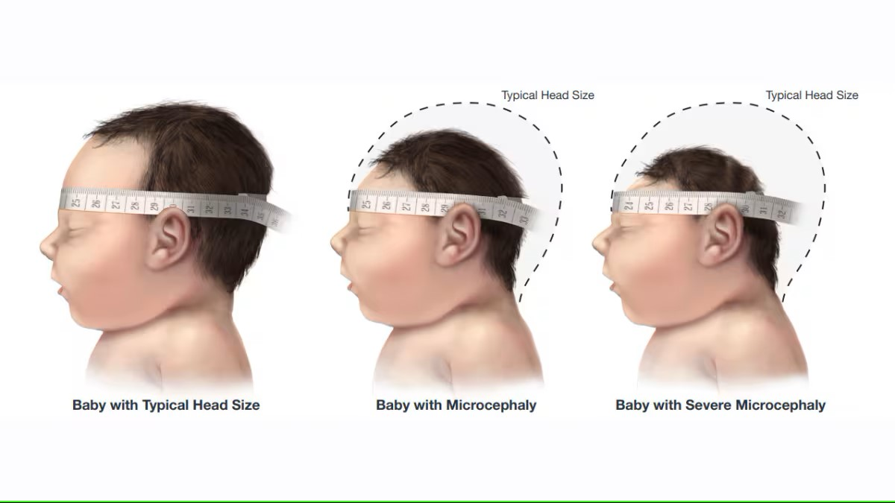
Ministère de la santé du Brésil
Rétrospective Échantillons de sérum et de LCR de 4 nouveau-nés atteints de microcéphalie
Négatif pour la dengue, le chikungunya, le Zika et le virus du Nil occidental.
Présence d'anticorps de classe IgM contre le virus Oropouche (OROV) dans les échantillons de sérum et le liquide céphalo-rachidien
(La fourchette de dates des échantillons stockés n'est pas fournie)
https://www.gov.br/saude/pt-br/assuntos/saude-de-a-a-z/f/febre-do-oropouche/notas-tecnicas/nota-tecnica-no-15-2024-svsa-ms.
https://www.cdc.gov/zika/czs/index.html

Slide 20
1980-81 Premier foyer d'Oropouche au Brésil
Neuf cas d'infection par le virus OROV chez des femmes enceintes
Deux cas d'avortement spontané au cours du deuxième mois de gestation
Tests moléculaires non disponibles à ce moment-là
Diagnostic par sérologie
"suggérant une transmission verticale"

Slide 21
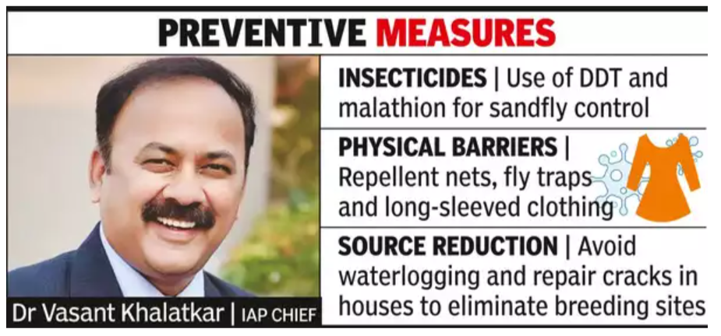
Le virus Chandipura en Inde
Foyers sporadiques au cours des 80 dernières années
L'épidémie actuelle est la plus grave depuis 20 ans
Au moins 32 décès au cours du dernier mois
Encéphalite et taux de mortalité élevé (75 %)
Principalement chez les enfants de moins de 15 ans
Famille des rhabdovirus, transmis par les mouches des sables
Les hôtes animaux ne sont pas définis, séroconversion chez de nombreuses espèces (chameaux, hérissons, porcs, singes).

Slide 22
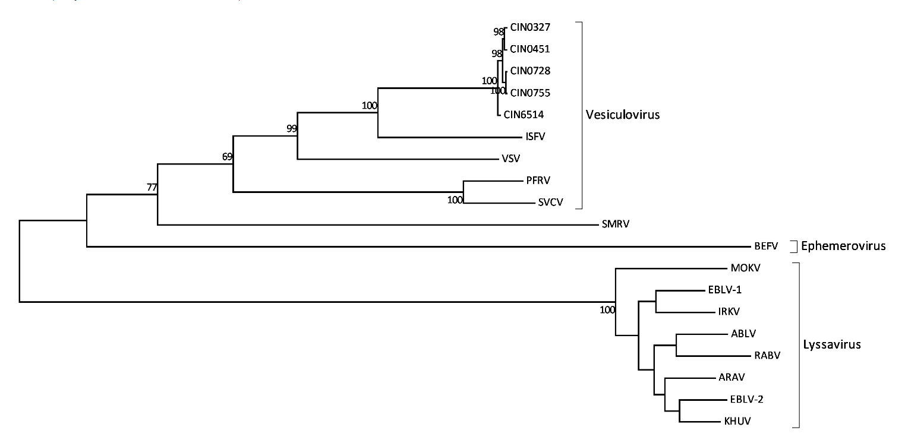
Le virus Chandipura en Inde
Notes:
Très proche du virus de la stomatite vésiculaire, puis des maladies aquatiques (Pike Fry Rhabdovirus et Spring Viremia of Carp virus).

Slide 23
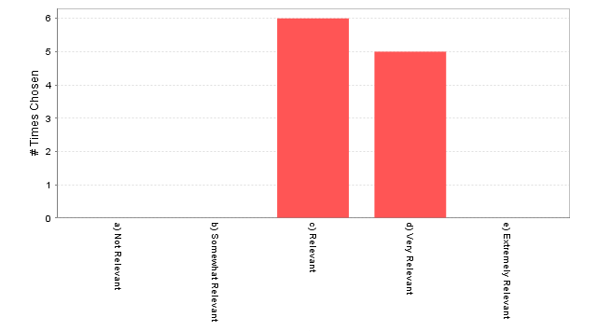
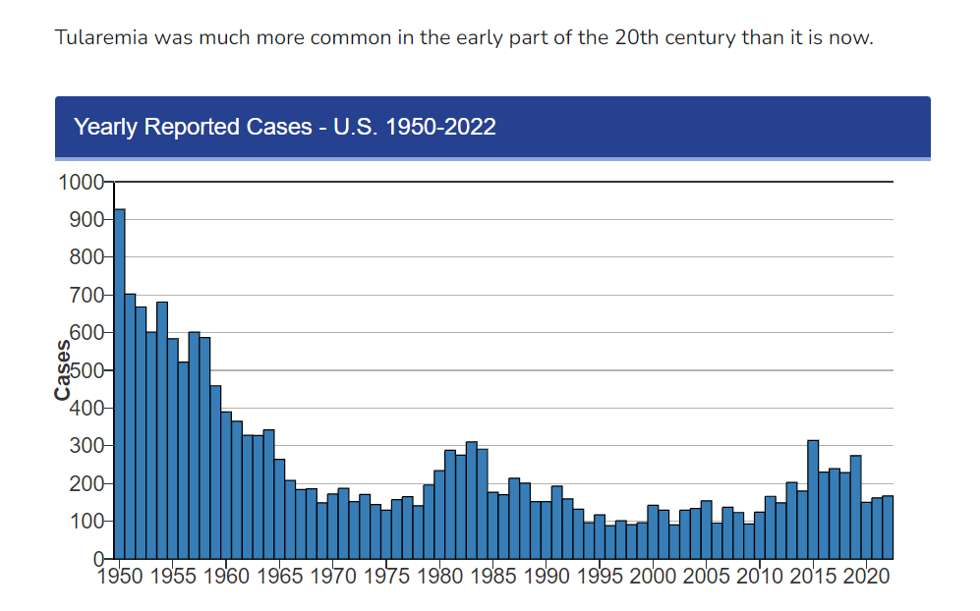
La tularémie
Ping on a signalé une augmentation récente des cas de tularémie aux États-Unis.
Pertinent à très pertinent
Très peu de cas chez l'homme ou l'animal ont été signalés récemment au Canada.
Tularemia Data and Statistics | Tularemia | CDC

Slide 24
La tularémie
Endémique en Amérique du Nord
Vaste gamme d'hôtes (>250 espèces)
Mammifères
Oiseaux
Reptiles
Poisson
Les signes cliniques varient selon l'espèce, la voie d'infection et les sous-espèces de bactéries.
Transmis par aérosol, contact direct, ingestion ou vecteurs
Les tiques, les puces, les mouches et les eaux contaminées sont toutes impliquées dans la transmission.
Persiste dans les amibes en suspension dans l'eau

Slide 25
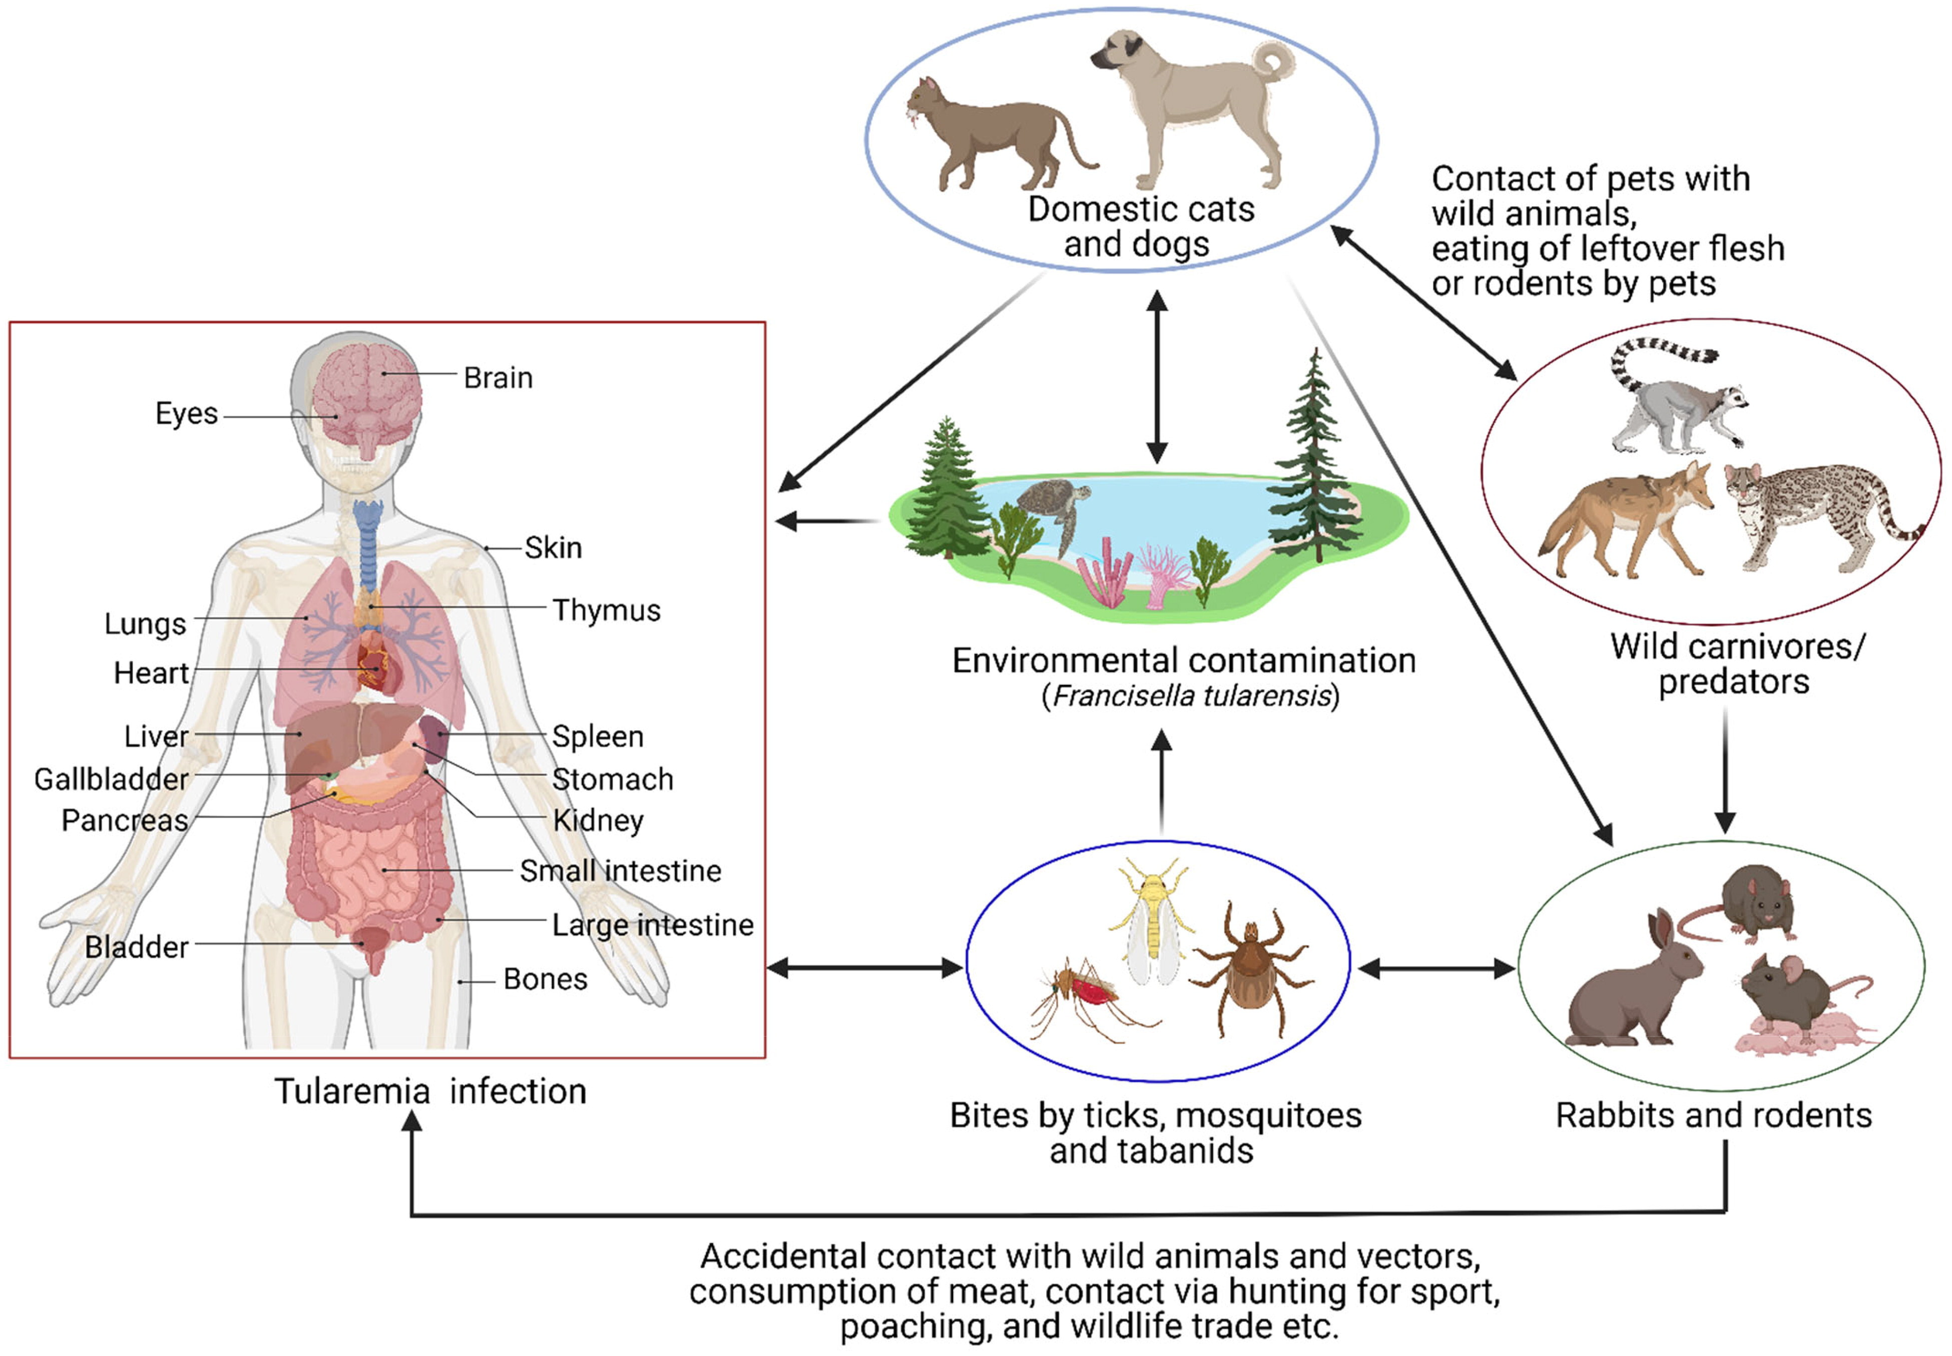
Plusieurs modes de
Transmission
En Amérique du Nord, le type A est davantage associé à la transmission animale et vectorielle.
Dans l'hémisphère nord, le type B est davantage associé à une transmission environnementale.
https://www.tandfonline.com/doi/full/10.1080/01652176.2023.2277753

Slide 26
Francisella tularensis est un agent de bioterrorisme de catégorie A
L'un des agents pathogènes bactériens les plus infectieux connus
Il suffit de 10 organismes pour provoquer une infection chez l'homme.
Peut être diffusé en aérosol afin d'exposer rapidement un grand nombre de personnes.
Taux de mortalité élevé attendu (jusqu'à 30 % en l'absence de traitement) et perturbation de la société

